Slide 1
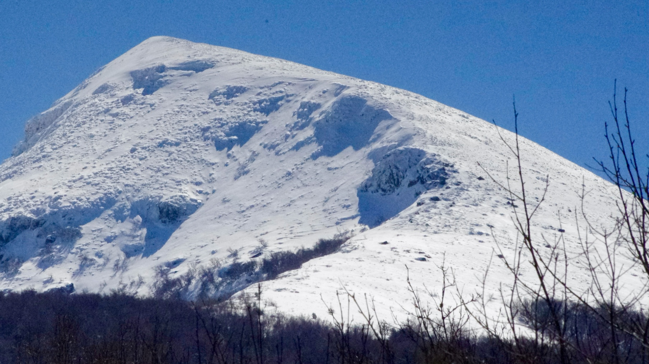
“A EDUCACIÓN SOÑADA NA MONTAÑA”

Slide 2
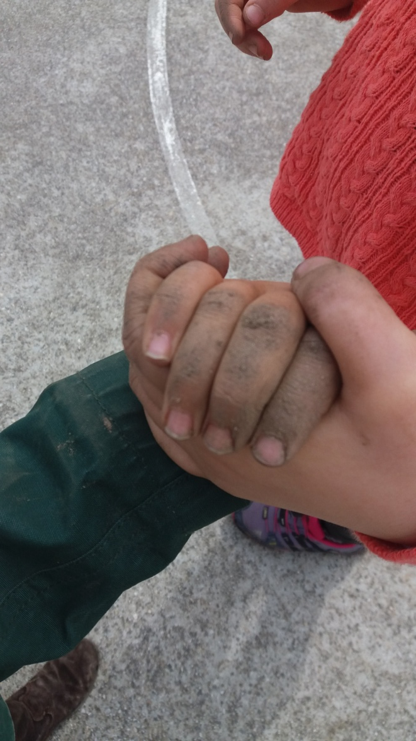
NA PROCURA DUNHA ESCOLA INTEGRADA NO MEDIO
PERO…
¿QUÉ SIGNIFICA
“INTEGRAR?

Slide 3
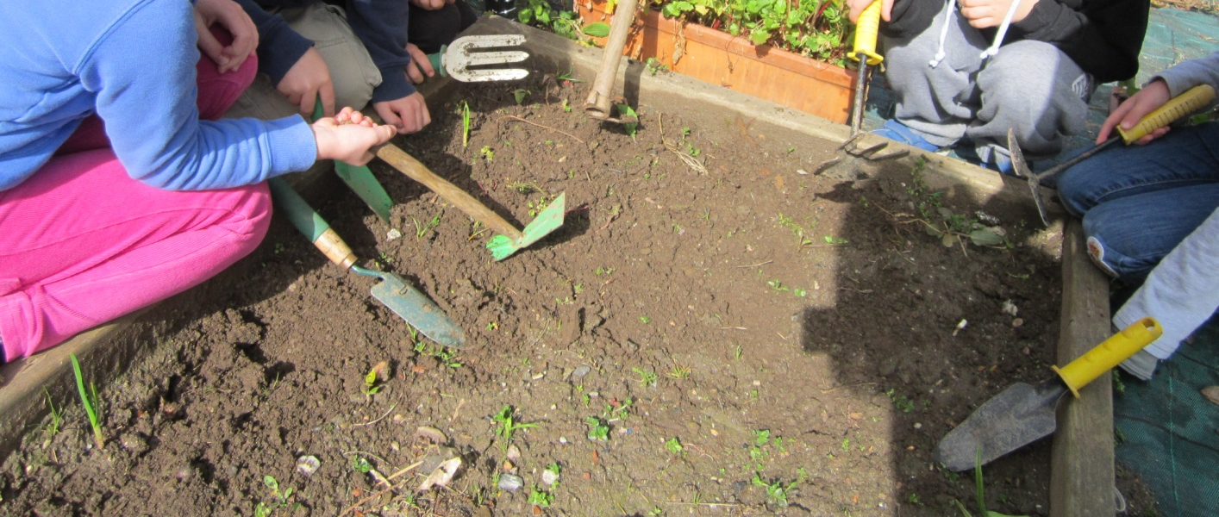
INTEGRAR…
1. FORMAR AS PARTES DE UN TODO

Slide 4
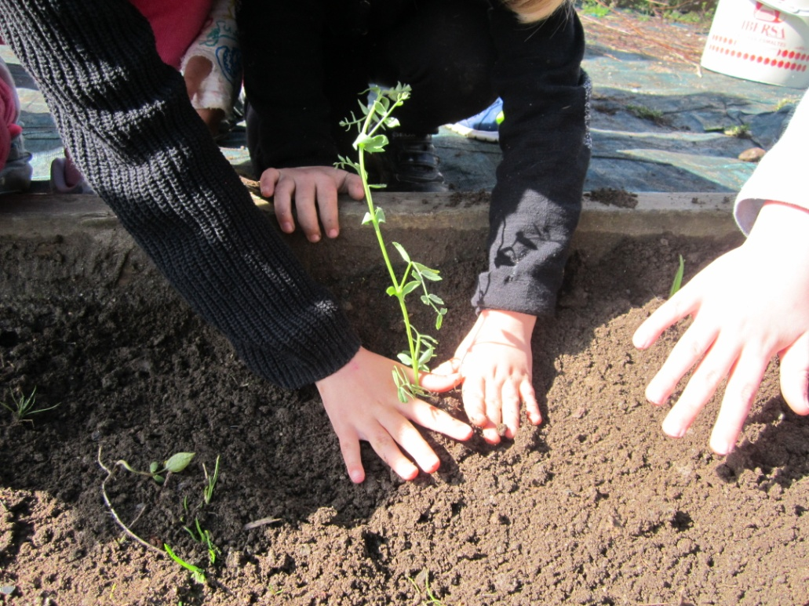
INTEGRAR…
2. COMPLETAR UN TODO COAS PARTES QUE FALTAN

Slide 5
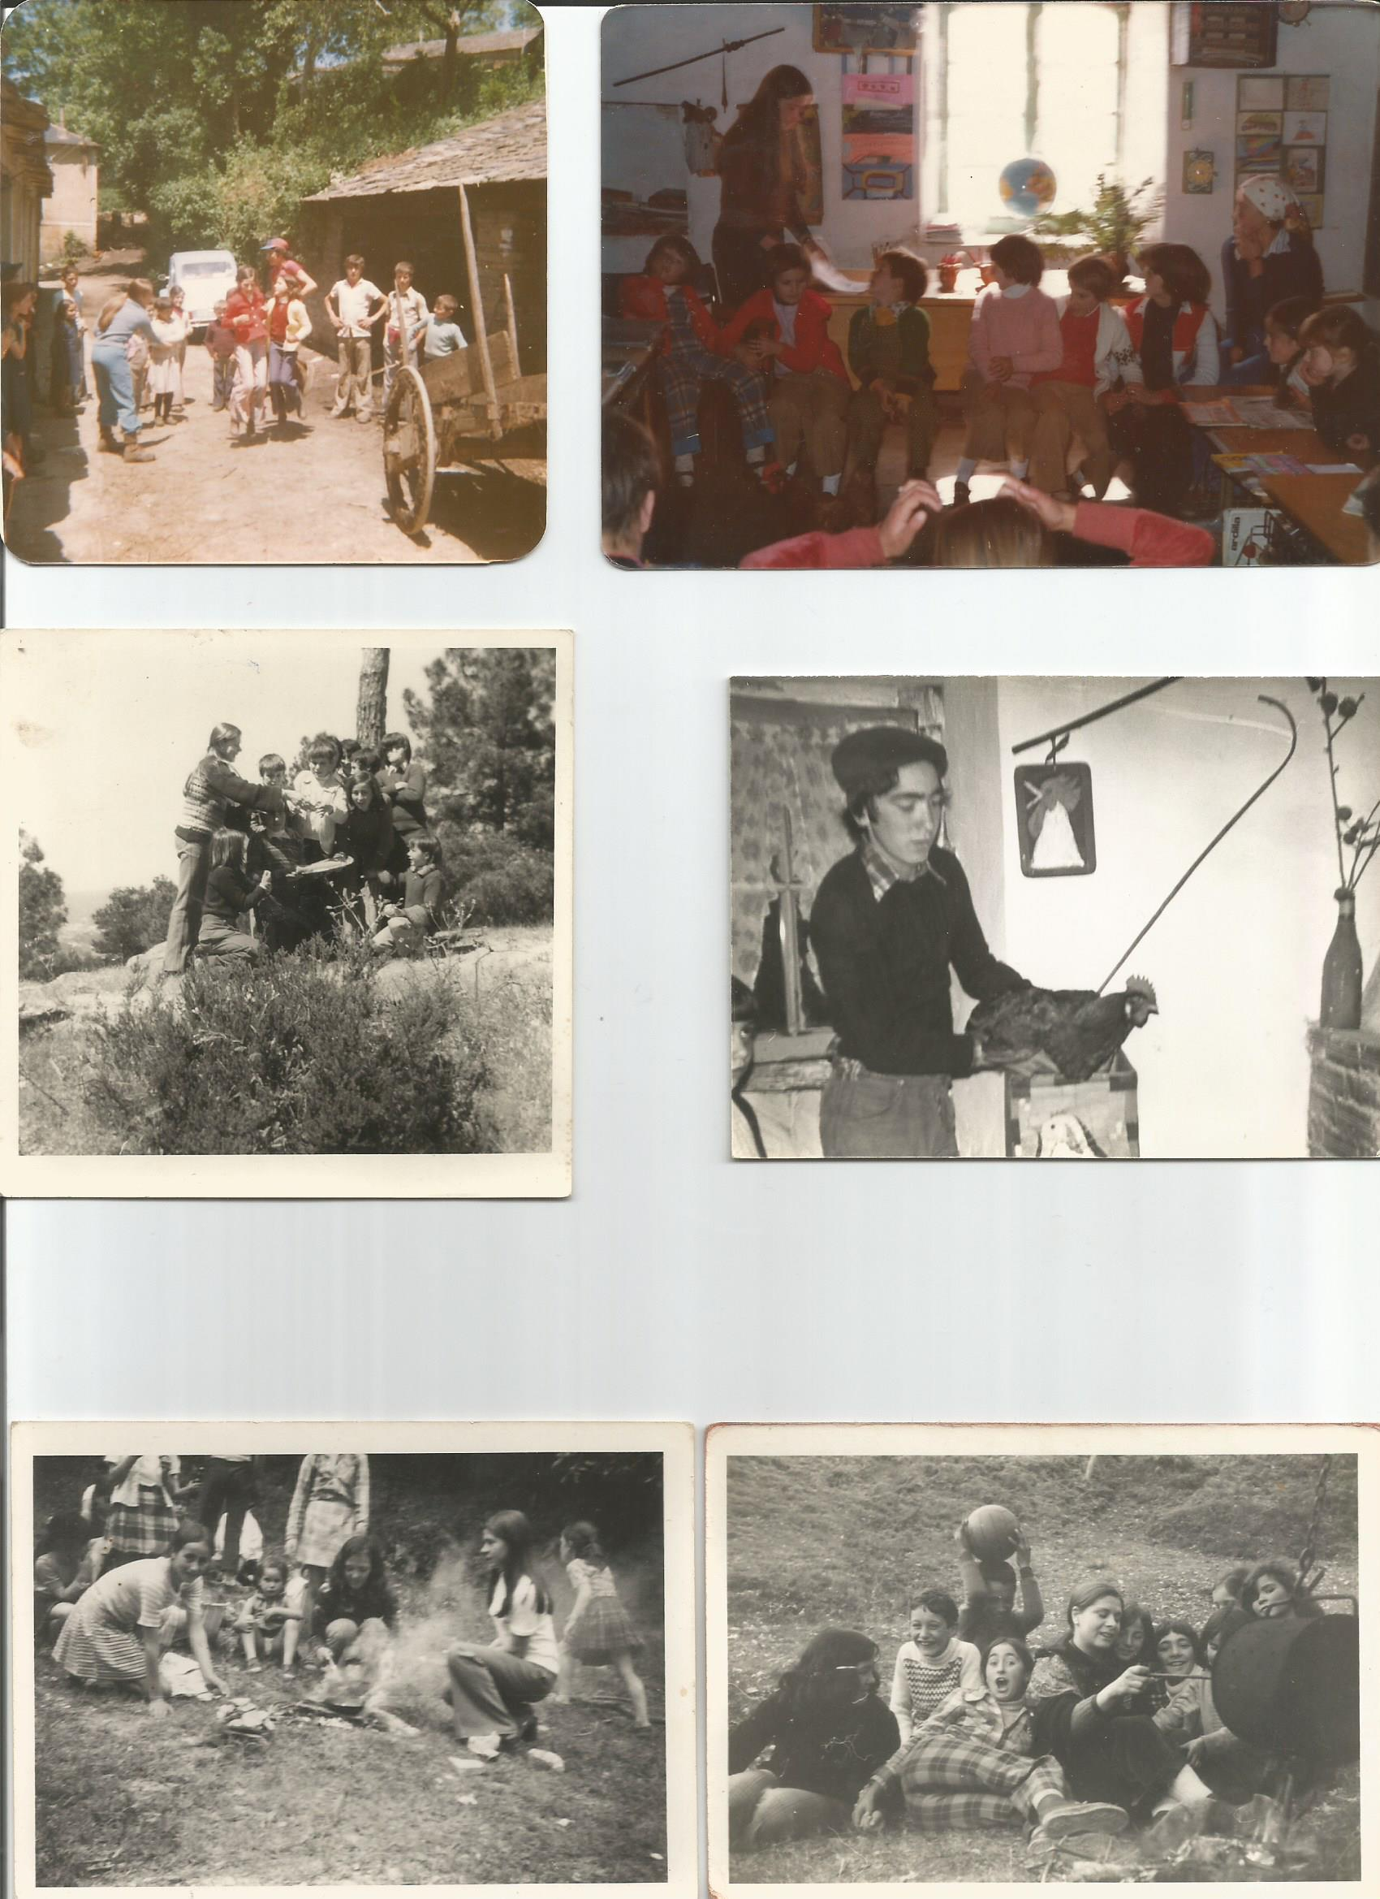
INTEGRAR…
3. INCORPORARSE OU UNIRSE A UN TODO PARA FORMAR PARTE DE ÉL

Slide 6
¿E CAL É O ANTÓNIMO DE INTEGRAR?
DESINTEGRAR
QUE É PRECISAMENTE O QUE NON QUEREMOS QUE PASE NO RURAL

Slide 7
¿E O SINÓNIMO?
UNIÓN
COMBINACIÓN DE ALGO OU VARIAS PARTES CON UN TODO

Slide 8
E ESE ALGO E ESE TODO SOMOS NÓS:
AS PERSOAS.
AS ENCARGADAS DE UNIR, ENLAZAR, CONSTRUÍR E CRECER EN GRUPO.

